Slide 1
Социальный проект
Амурская региональная общественная организация «Молодежный центр «Перспектива»
Амурского педагогического колледжа
«Арт на Старт»

Slide 2
Проект «Арт на Старт»
Сроки реализации:
сентябрь 2015
Целевые группы:
дети, находящихся в трудной жизненной ситуации, в том числе дети с ОВЗ, дети из малообеспеченных и многодетных семей;
волонтеры

Slide 3
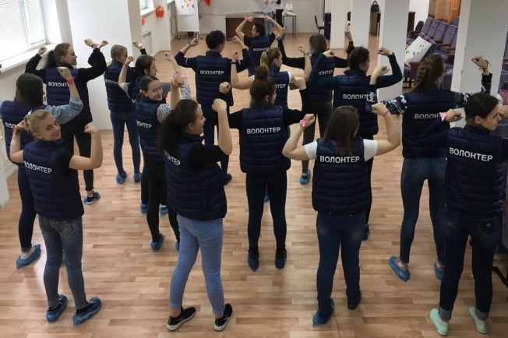
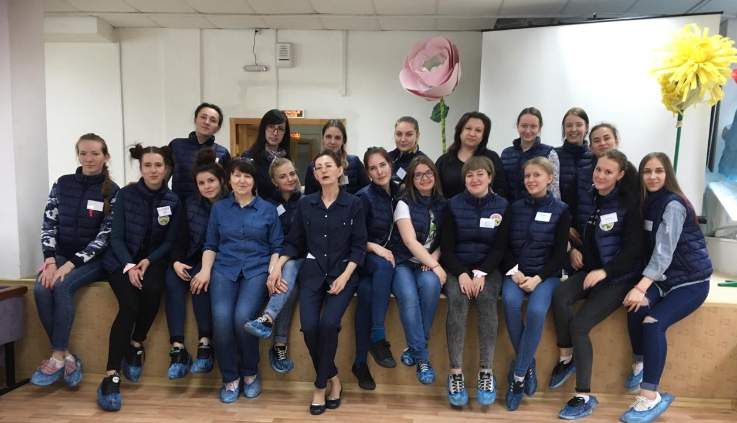
Цель:
Проект «Арт на Старт»
создание условий для организации развивающих, творческих мероприятий для детей, находящихся в трудной жизненной ситуации посредством деятельности педотряда «Арт на Старт»

Slide 4
Задачи:
Проект«Арт на Старт»
Повышение квалификации волонтеров педотряда «Арт на Старт» по направлениям проекта: «Развивающие игры Воскобовича»; «LegoEducation»; «Театрализованные игры»; «Рисуем вместе»; «Музыка для всех»; «Веселые старты»; «ПДД с нами»; «Подготовка детей к школе»; «Каллиграфия».
Организация практической деятельности волонтеров педотряда «Арт на Старт» по развитию творческого потенциала детей, находящихся в трудной жизненной ситуации.
Проведение исследования эффективности деятельности педотряда «Арт на Старт».

Slide 5
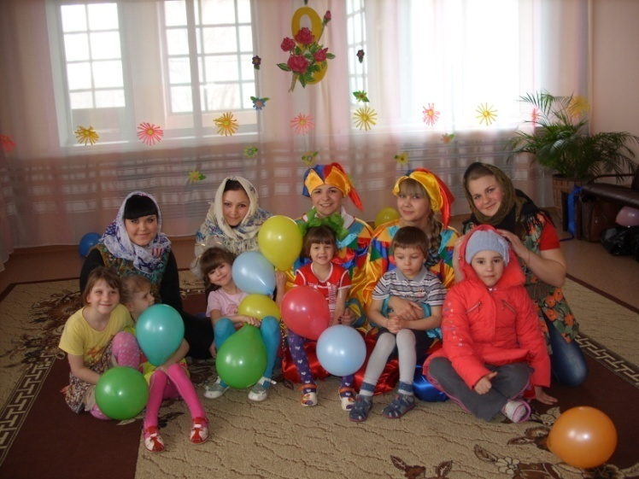
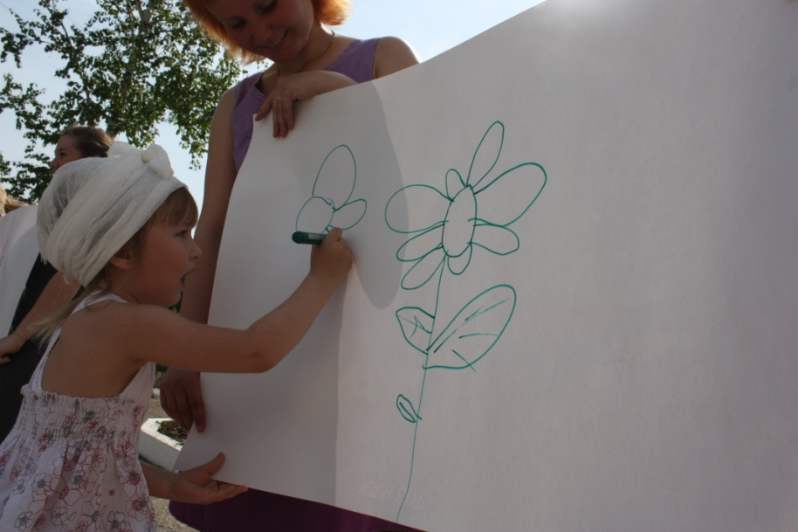
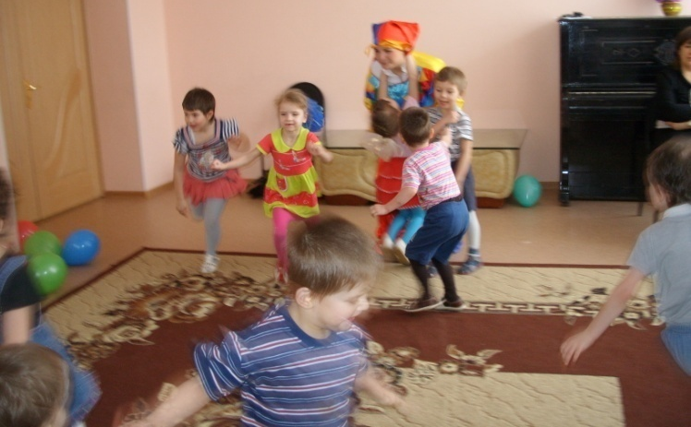
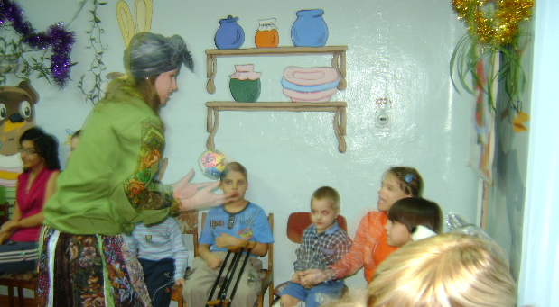
Долгосрочный проект
«Подари радость детям»

Slide 6
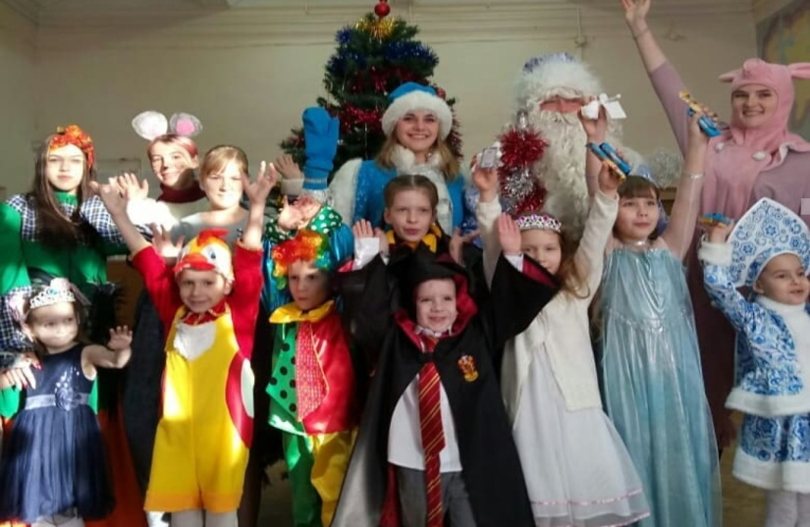
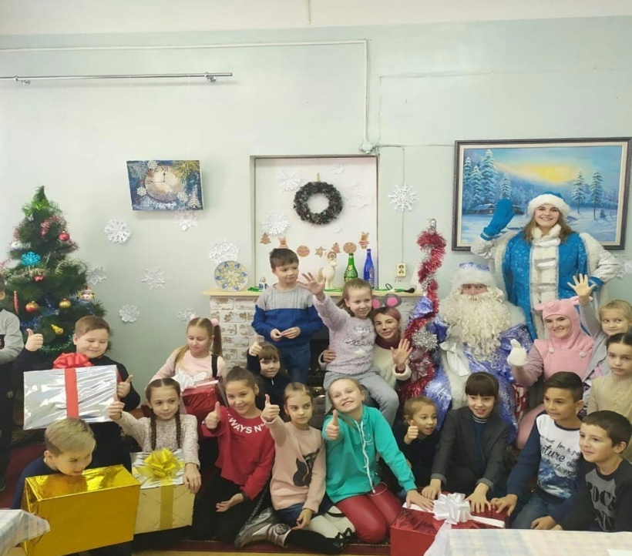
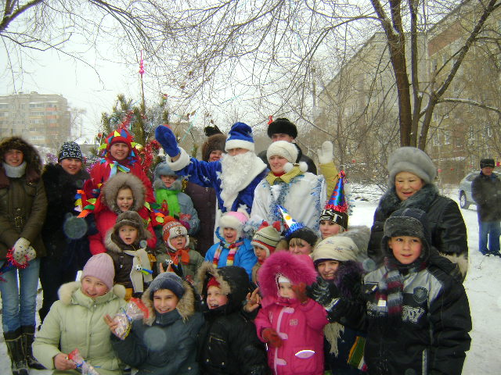
«Новый год для всех»

Slide 7
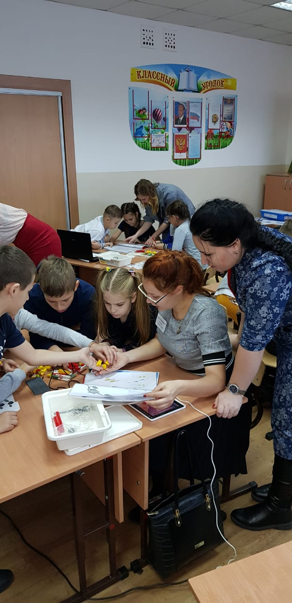
«LegoEducation»

Slide 8
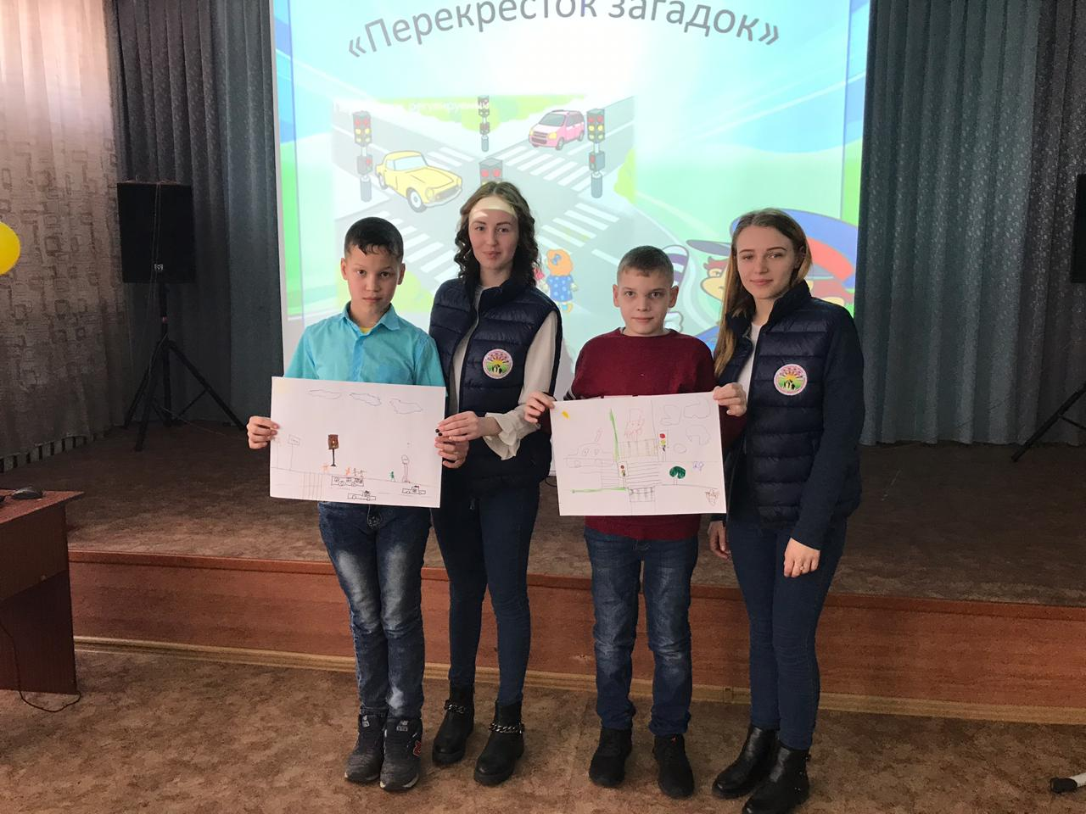
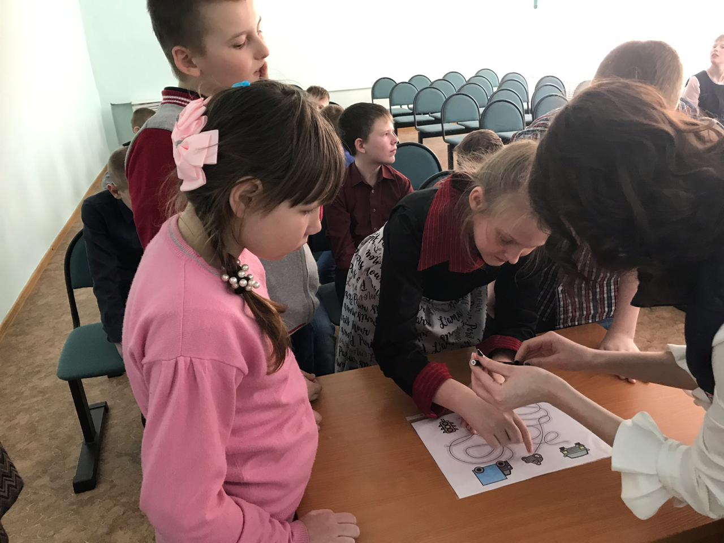
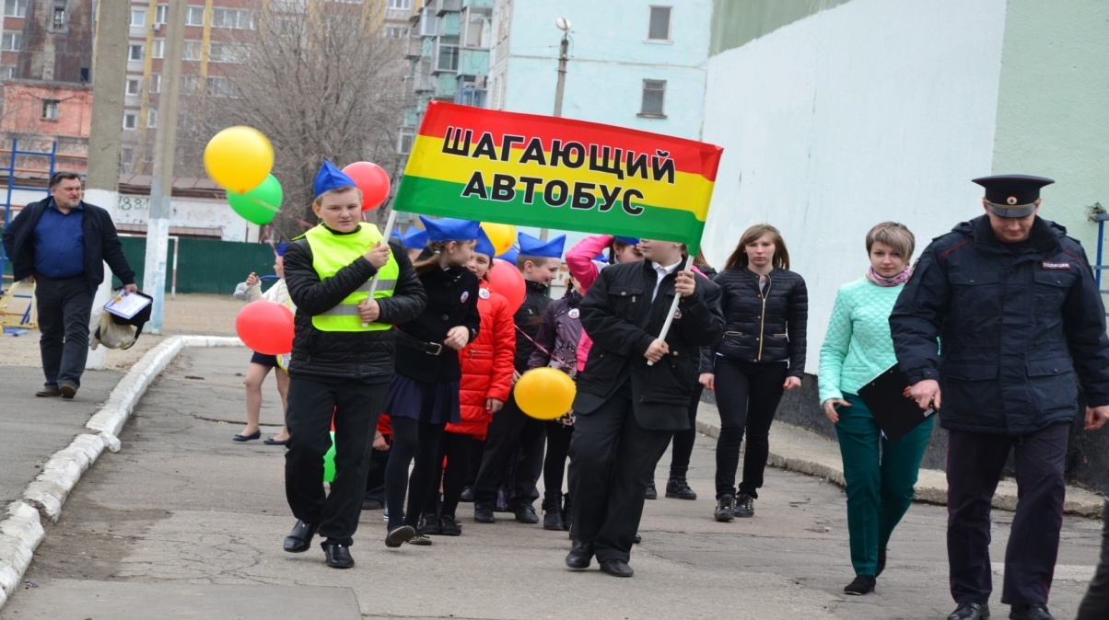
«ПДД с нами»

Slide 9
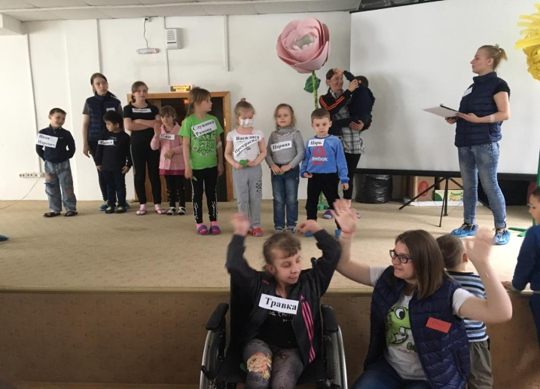
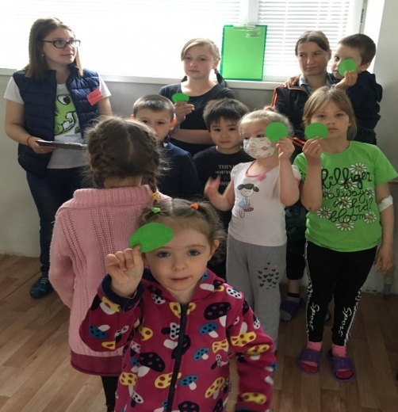
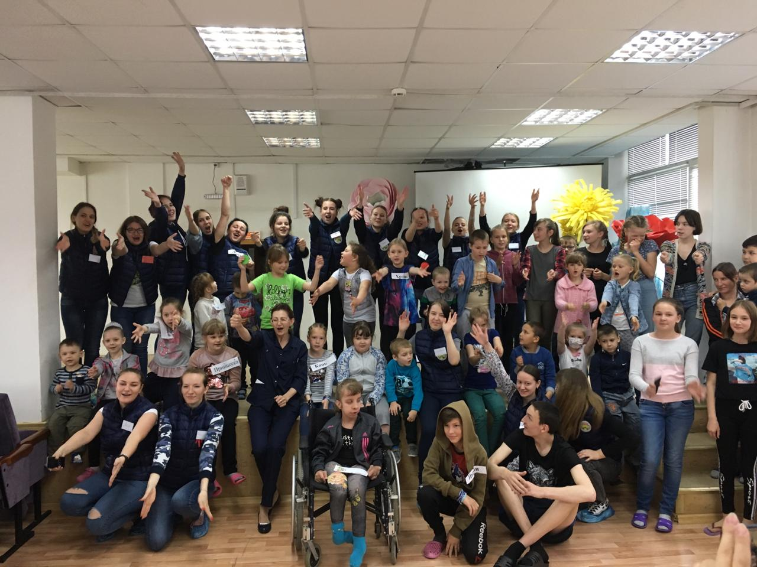
Театрализованные игры детская городская больница

Slide 10
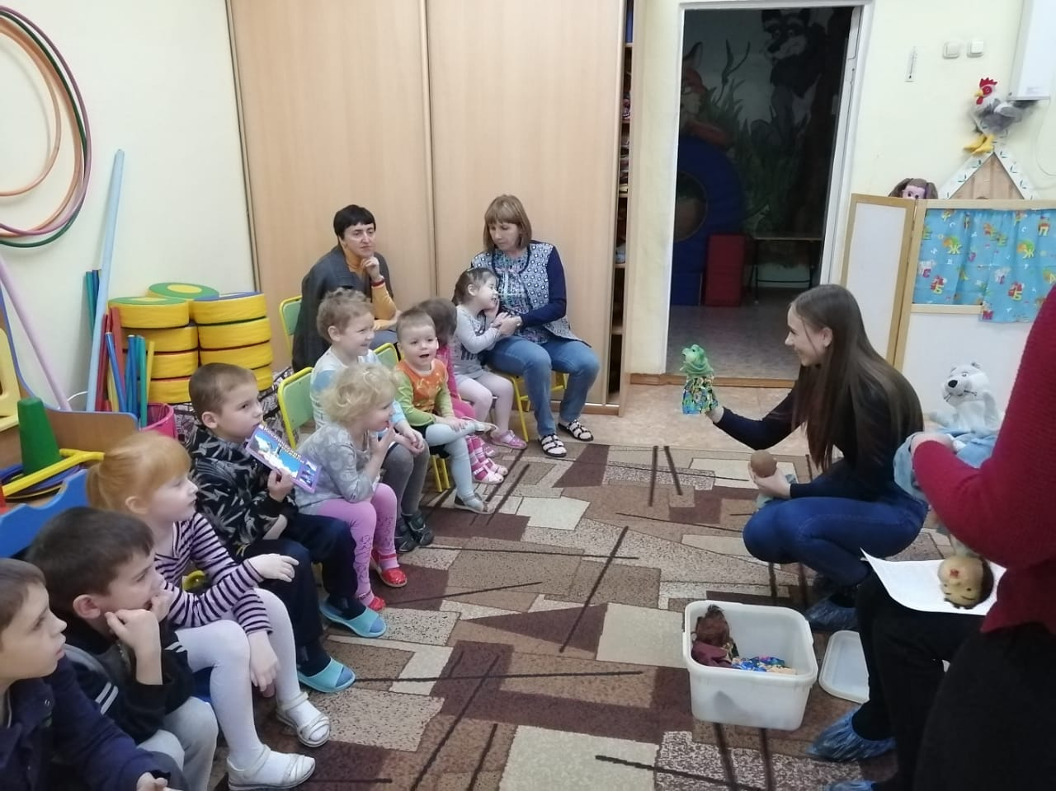
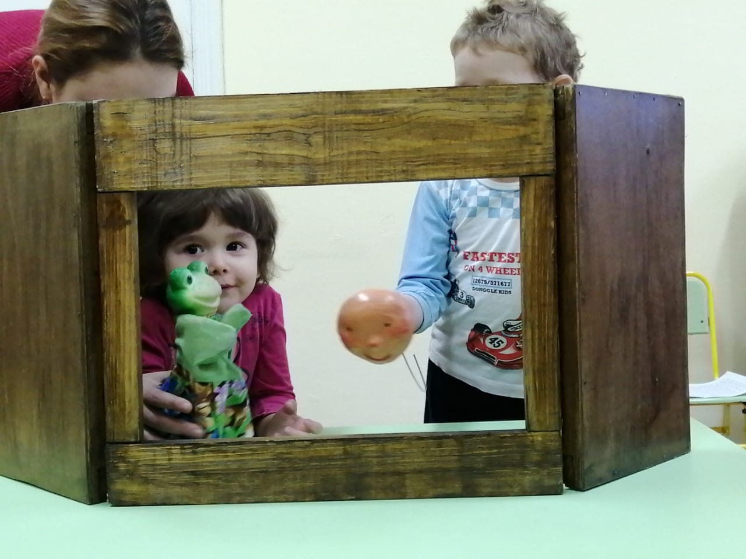
Театрализованные игры социально-реабилитационный центр «Мечта»

Slide 11
Мастер – класс «Развивающие игры Воскобовича»

Slide 12
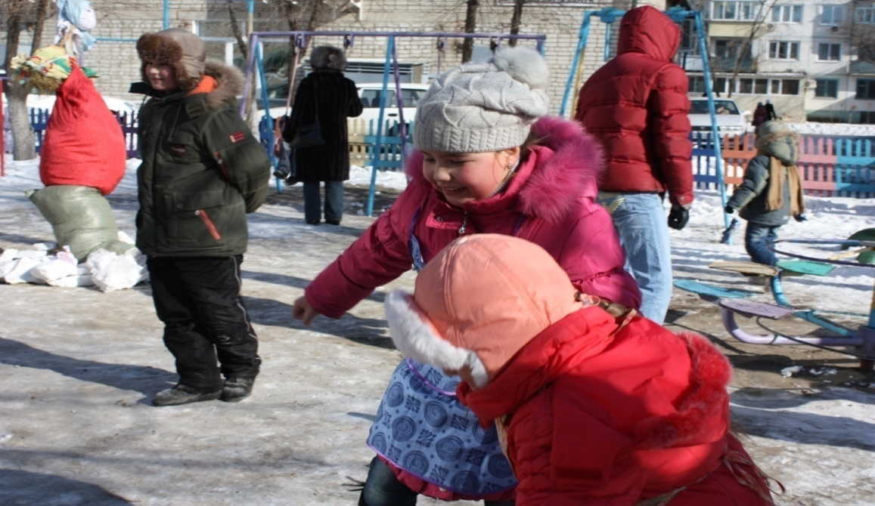
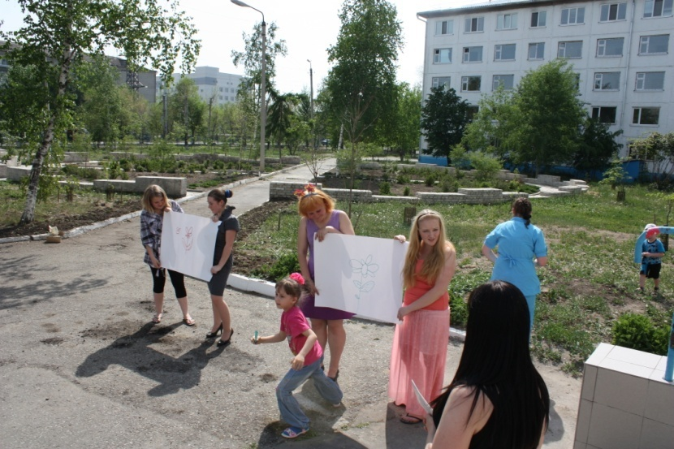
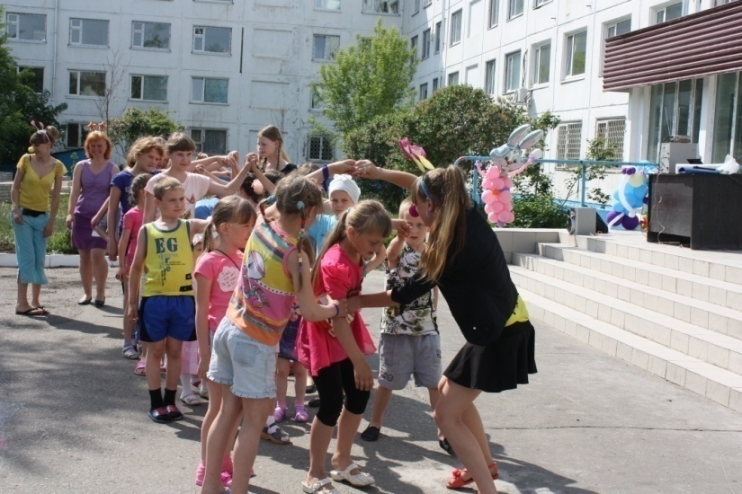
«Веселые старты»

Slide 13
«Бумагопластика»

Slide 14
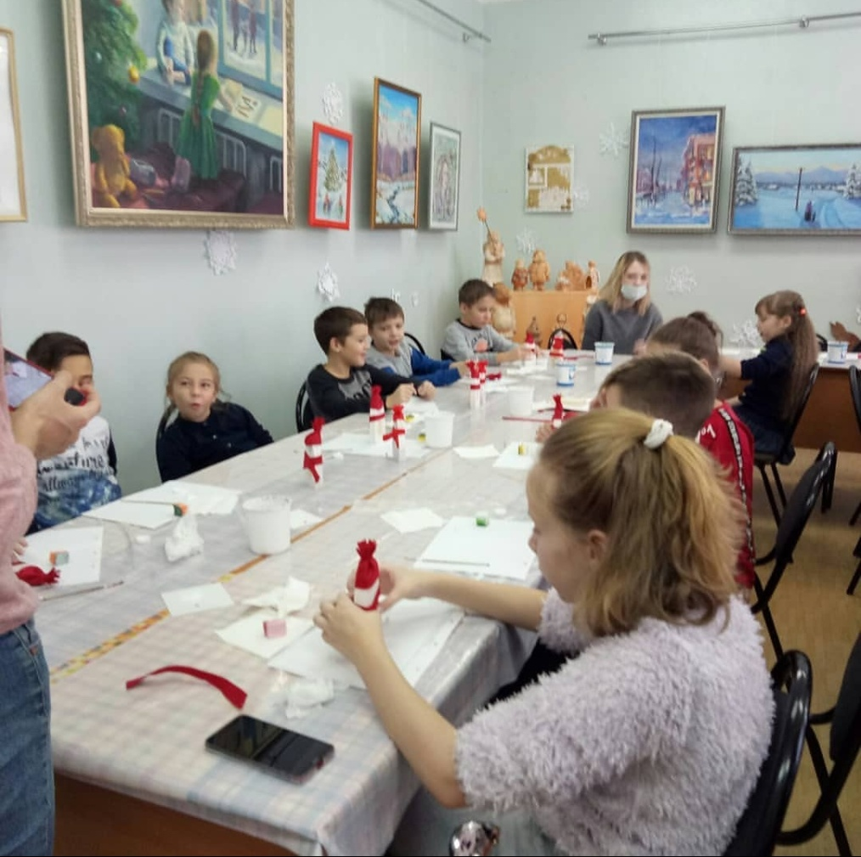
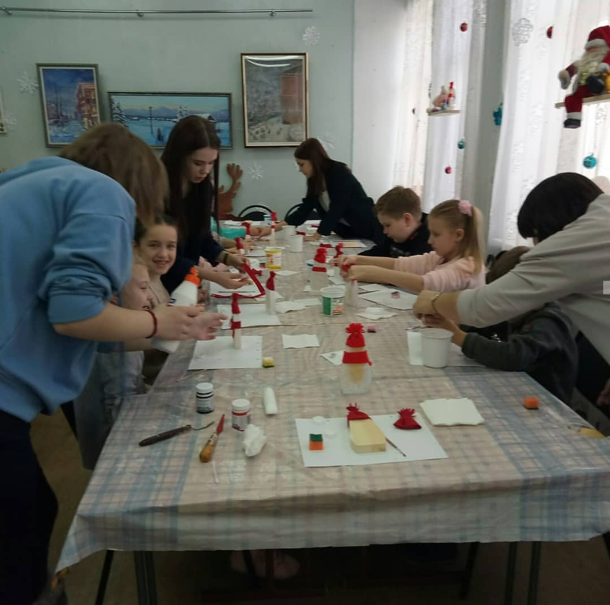
«Рисуем вместе»

Slide 15
«Подготовка детей к школе» «Каллиграфия»

Slide 16
Театрализованные игры
Развивающие игры Воскобовича
Lego
Education
Рисуем вместе
Подготовка детей к школе
ПДД с нами
Веселые старты
Каллиграфия
Педотряд
«Арт на Старт»

